Slide 1
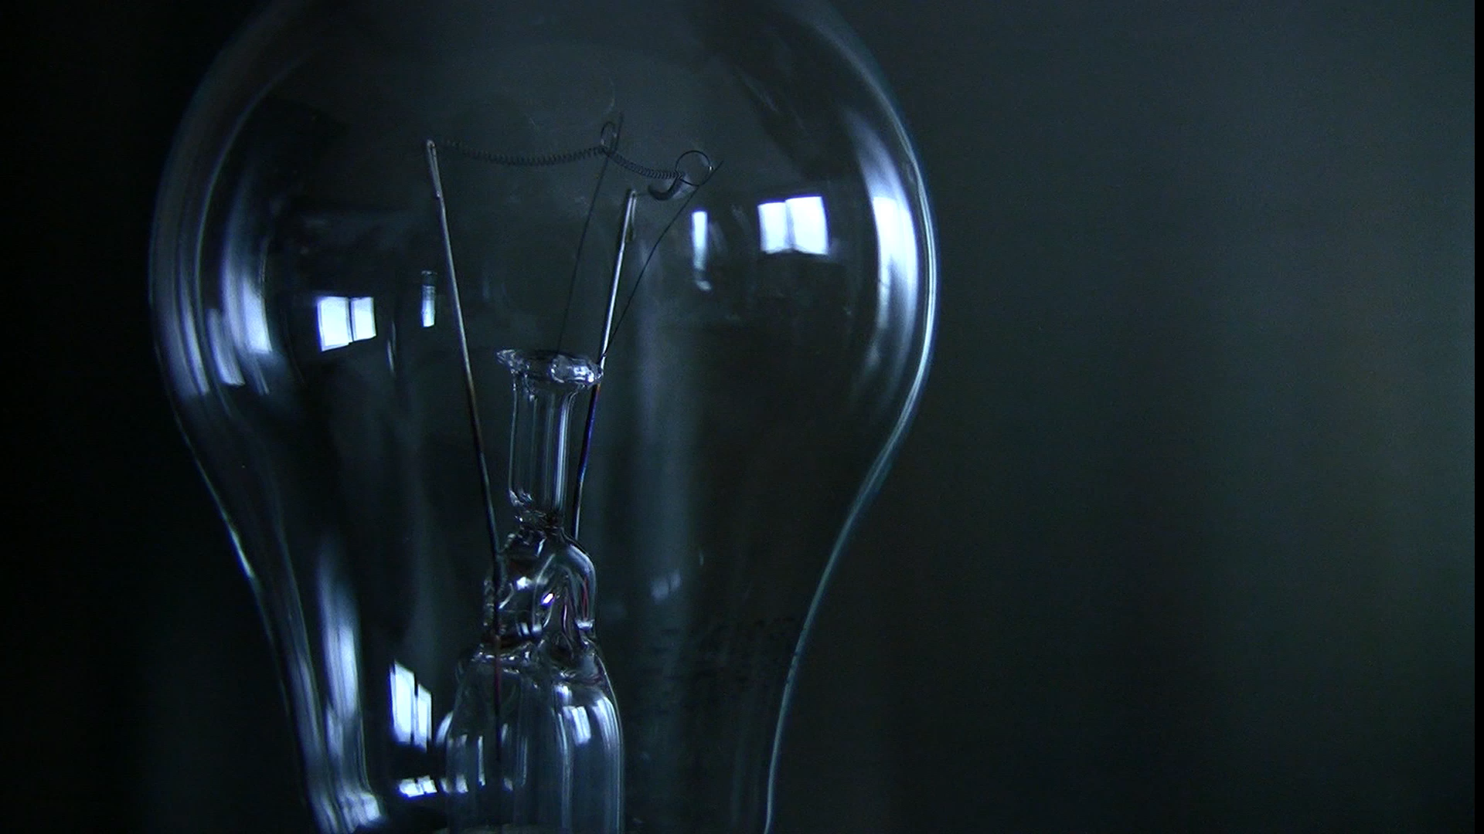
Impactos da Reforma Tributária no Setor Elétrico Brasileiro
FÓRUM DAS ASSOCIAÇÕES DO SETOR ELÉTRICO - FASE
Mário Menel
Presidente
Brasilia, 14 de novembro de 2024

Slide 2

O Fórum das Associações do Setor Elétrico (FASE) é integrado por associações setoriais que representam todos os elos da cadeia de valor do Setor Elétrico Brasileiro (SEB) – geração, transmissão, distribuição, comercialização e consumidores de energia elétrica, bem como as cadeias produtivas de equipamentos elétricos e eletrônicos, e de engenharia de infraestrutura.

Slide 3
Posicionamento do FASE na Reforma Tributária
Junho de 2024, o FASE envia cartas ao Ministério de Minas e Energia, endereçadas ao Ministro Alexandre Silveira e ao Secretário Executivo Arthur Valério, bem como à Câmara dos Deputados, com o objetivo de apresentar as contribuições do setor.
Agosto de 2024, o FASE envia ao Senado Federal, propostas de Emenda ao PLP 68/2024, que institui o Imposto sobre Bens e Serviços - IBS, a Contribuição Social sobre Bens e Serviços - CBS e o Imposto Seletivo - IS e dá outras providências.

Slide 4
Contribuições de consenso do setor elétrico para a Reforma Tributária
1) Diferimento ao consumidor final: visa esclarecer que o momento da ocorrência do fato gerador do IBS e da CBS nas operações com energia elétrica se dará apenas no momento da comercialização para consumidores finais;
2) Cashback: propõe-se incluir na redação da Lei Complementar que a “devolução” na fatura será instantânea e integral, em formato de desconto financeiro, na própria conta de consumo e no mesmo momento da cobrança da conta de luz; e
3) Alteração da base de cálculo do IBS e da CBS: propõe-se excluir da base de incidência do IBS e da CBS os encargos setoriais.

Slide 5
Diferimento ao consumidor final
Por que é a técnica adequada? Diferentemente de outros bens da economia, a energia elétrica possui geração e consumo ocorrendo de maneira simultânea e há elevado giro contratual, sem sincronia entre os fluxos físico e jurídico. Além disso, sobras e déficits são compensados em mecanismo multilateral onde não é possível se estabelecer de quem se está comprando ou vendendo. Isso praticamente inviabiliza o pagamento do IBS/CBS operação a operação como proposto no PLP 68/2024.
Não reduz a arrecadação: técnica apenas transfere o recolhimento do imposto para o momento do efetivo consumo, em linha com a obrigação do IBS/CBS ser recolhido no local de destino.
Tampouco posterga a arrecadação: como geração e consumo são imediatos, o pagamento continua sendo realizado no mês de apuração, sem afetar o fluxo de caixa dos entes de arrecadação.
Ainda gera eficiência e simplificação: como as operações intermediárias são neutras e não representam receita real aos cofres públicos, manter a técnica já adotada para o ICMS evita o aumento do custo fiscal de controle e fiscalização.
Conta com apoio do Governo: após diversas reuniões técnicas, pleito passou a contar com o apoio das equipe técnicas envolvidas, com destaque para a SERT do Ministério da Fazenda.
Emenda nº 79, de autoria do Senador Eduardo Gomes.

Slide 6
Alteração da base de cálculo do IBS e da CBS
Encargos setoriais não fazem parte do serviço de fornecimento de energia: os encargos setoriais são valores obrigatórios direcionados a políticas públicas. Embora sejam cobrados junto com as tarifas por conveniência administrativa, esses valores não estão relacionados diretamente ao fornecimento de energia elétrica e, por isso, não deveriam ser incluídos na base de cálculo dos IBS/CBS
Bitributação e desvio de finalidade: tributar esses encargos significa cobrar impostos sobre valores destinados a objetivos de política pública, o que pode ser visto como uma bitributação e um desvio da finalidade desses recursos.
Princípio do “cálculo por fora”: encargos e tributos têm características semelhantes — ambos são compulsórios e financiam políticas públicas. Assim como a reforma tributária propõe evitar a cobrança de imposto sobre imposto (“cálculo por fora”), esse mesmo princípio deveria ser aplicado aos encargos setoriais, evitando que sejam tributados.
Perda de competitividade e aumento no custo de vida: incluir esses encargos na base de cálculo do IBS e CBS aumenta ainda mais a conta de energia, impactando diretamente a inflação, o custo de vida dos brasileiros e a competitividade da indústria.

Slide 7
Obrigado!
Mário Menel

